Slide 1
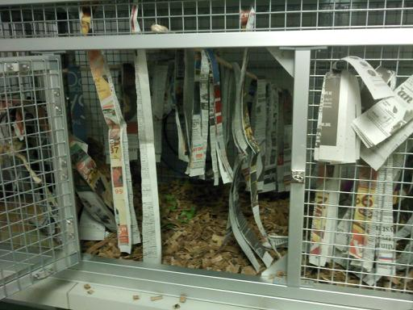
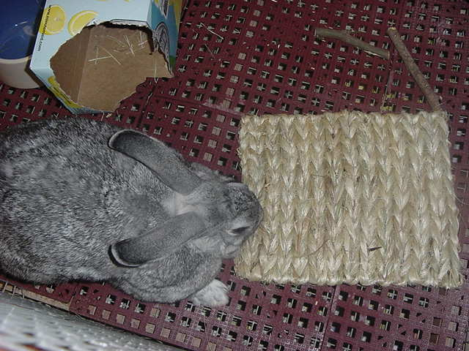
NO SE TRATA DE CUANTO ESPACIO TIENES, SINO DE COMO LO USAS! MEJORANDO EL ESPACIO DISPONIBLE CON ENRIQUECIMIENTO EN EL ZOOLOGICO DE PHOENIX
Hilda Tresz
Coordinadora del Enriquecimiento del Comportamiento & del Bienestar Animal Internacional
Adaptación del artículo original publicado…
Notes:
Photo by: ……….. and Crystal Chaves

Slide 2
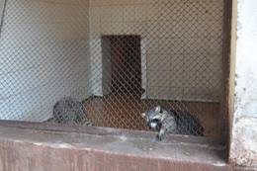
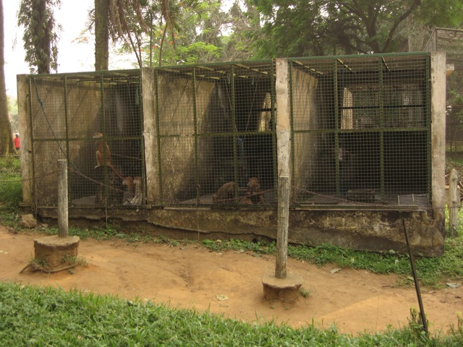
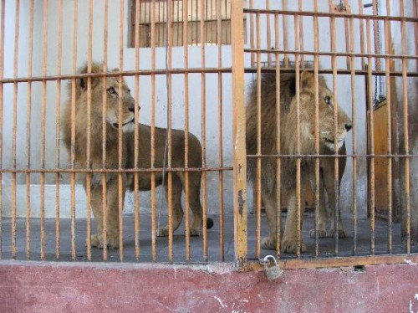
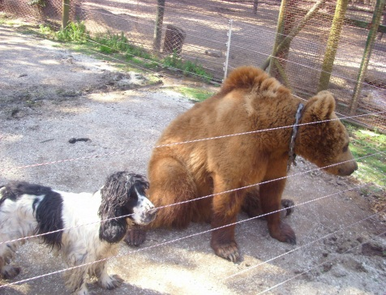
Por qué hablar de este tema?
En el siglo XXI – la gestión de los animales debería estar a un nivel más alto!
No se usa información básica
Jaulas básicas, inanimadas, conformadas por pisos de concreto cerradas con mallas o barras metálicas, recipientes para comida y agua, y algo de espacio en el piso para que el animal pueda moverse.
Esta situación se agrava cuando hay poco espacio disponible (casos de venta de animales al costado de rutas, zoológicos antiguos, animales en áreas fuera de exposición, jaulas de hospital, etc.)
Photo by: Hilda Tresz, Paula Carranza, Balazs Buzas
Notes:
Photo by: Hilda Tresz, Paula Carranza, Balazs Buzas
Photo credit:http://www.google.com/imgres?imgurl=http://www.worldtourismplace.com/wp-content/uploads/2010/11/rare-animal-lion-in-giza-zoo.jpg&imgrefurl=http://www.worldtourismplace.com/giza-zoo-home-for-rare-animal-species-in-egypt/&usg=__pxkTFybTKx-xkDz7qkJhWrPGobE=&h=412&w=550&sz=55&hl=en&start=41&zoom=1&itbs=1&tbnid=voVlD_g75C_GnM:&tbnh=100&tbnw=133&prev=/search%3Fq%3Dold%2BEgyptian%2Bzoo%2Bphotos%26start%3D40%26hl%3Den%26sa%3DN%26ndsp%3D20%26biw%3D1004%26bih%3D637%26tbm%3Disch%26prmd%3Divns&ei=1DHVTd-yMo7egQfl6ImaDA
https://www.google.com/search?q=laboratory+chimps&bav=on.2,or.r_qf.&bvm=bv.50165853,d.cGE,pv.xjs.s.en_US.seW1cfrvSKg.O&biw=1280&bih=929&wrapid=tlif137547717424810&um=1&ie=UTF-8&hl=en&tbm=isch&source=og&sa=N&tab=wi&ei=ER78Ud7mLe6aigLchYHQAQ#facrc=_&imgdii=_&imgrc=GHiBpwbTdpfomM%3A%3BNkh6-R9j62m5uM%3Bhttp%253A%252F%252Fwww.peta2.com%252Fwp-content%252Fuploads%252F2013%252F04%252Fpcases_sema_1_chimps_023-522x370.jpg%3Bhttp%253A%252F%252Fwww.peta2.com%252Fblog%252Fvictory-harvard-primate-lab-closing%252F%3B522%3B370

Slide 3
El Enriquecimiento es Obligatorio cuando los Animales están en Cautiverio!
El enriquecimiento puede formentarse desde varios niveles:
Por ley (USDA, Dept.de Agricultura de EEUU). 1985 – Primera regulación federal en EEUU sobre Legislación para el Bienestar Animal requiere ‘ejercicio para los perros, y mejora del ambiente para promover el bienestar psicológico de primates no-humanos’. Desde 1985, estos mandatos han terminado siendo asociados con el término ‘enriquecimiento del medio ambiente’ (Kulpa-Eddy et al., 2005).
Por regulaciones y guías (AZA, Asociación de Zoológicos y Acuarios, fundada en 1924). Para recibir certificación de AZA se requiere actualmente que las instituciones tengan un programa formal escrito de enriquecimiento que promocione ‘oportunidades de comportamiento apropiadas según la especie’ y tener miembros del staff especializados o comités asignados a la supervisión de los programas de enriquecimiento, implementación, entrenamiento, y coordinación interdepartamental de los esfuerzos de enriquecimiento’ (AZA, 2010).
Por políticas institucionales (Zoológico de Phoenix). “El Zoológico de Phoenix tiene como prioridad crear ambientes estimulantes y de calidad construidos teniendo en cuenta los comportamientos y necesidades biológicas de las especies bajo su cuidado” (Tresz, 2003).
Los programas de enriquecimiento de zoológicos no son una novedad. Al contrario, son una práctica ya aceptada y que se hace cumplir.
El personal del Zoológico de Phoenix tiene como prioridad proveer el más alto nivel de enriquecimiento posible.

Slide 4
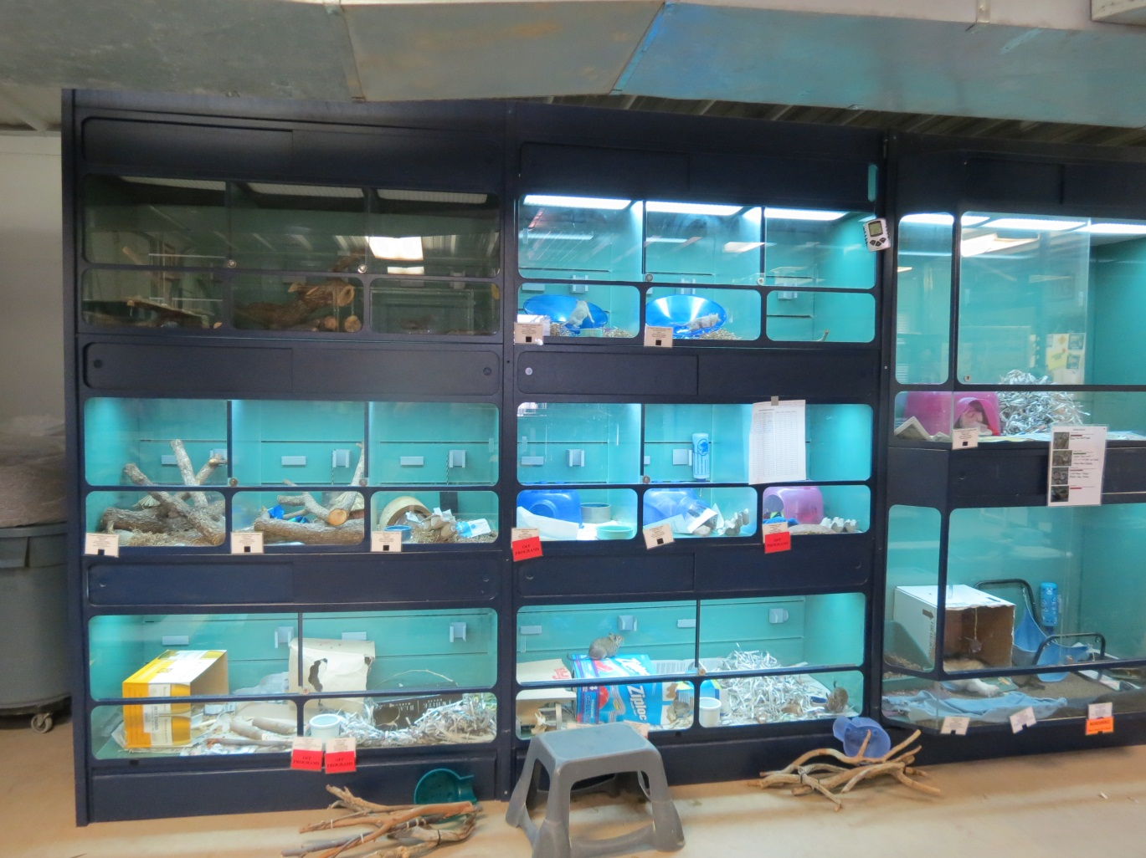
No es un Tarea Fácil!
Animales mantenidos en espacios limitados debido a circunstancias especiales:
Animales demasiado agresivos
Animales enfermos
Animales en exhibición
Animales de programas de educativos
Etc.
Animales que son mantenidos en solitario y/o en pequeños espacios.
Su necesidad de enriquecimiento es aún mayor!

Slide 5
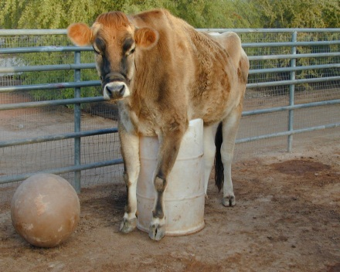
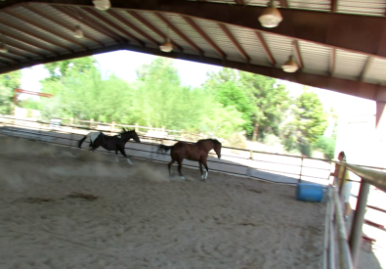
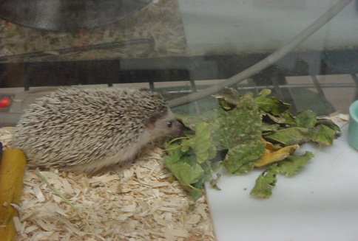
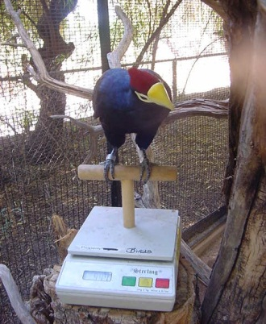
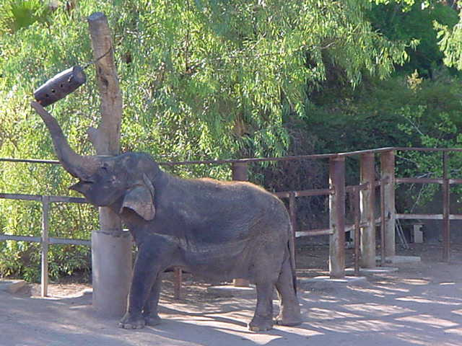
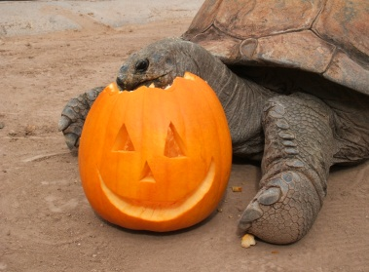
Los mismos principios – Desafíos diferentes
Las mismas 6 categorías de enroquecimiento (Phoenix Zoo)
bajo circunstancias diferentes
Social
Estructura/Sustrato. El más útil en escenarios de espacio limitado. El componente básico de un ambiente inanimado es la estructura (tamaño, forma, y diseño) y el sustrato en él.
3. Búsqueda de comida
4. Manipulación
5. Sensorial
6. Entrenamiento
Notes:
Social enrichment by conspecifics and none-­conspecifics (physical contact such as grooming, petting, verbal communication, etc.)
Structure/Substrate. The most basic component of the inanimate environment is the structure (its size, shape, and design) and the substrate within it.
Structure -temporary furnishings (perches and shelves, swings, ropes, ledges, nest boxes, tunnels, waterfalls, branches and logs, hammocks ,etc.)
‘Substrate’ –(flooring, artificial and natural turf, sand, gravel, mud, shredded paper, woodchip, leaves, hay, straw, etc.)
3. Foraging enrichment. Contra freeloading - ‘working for food’
4. Manipulanda. Objects that can be moved, used or altered, manipulated (plastic and wooden toys , logs, tires, etc.)
5. Sensory - 5 senses -visual, tactile, auditory, gustatory and olfactory (perfumes, spices, radio, TV, etc.)
6. Training -classical and operant conditioning (gating, stepping on a scale, allowing blood draw, X-ray or ultrasound, entertaining visitors during shows, etc.)

Slide 6
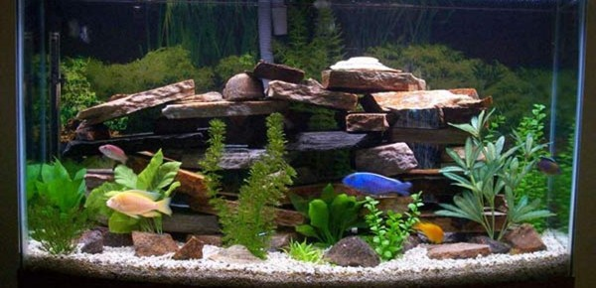
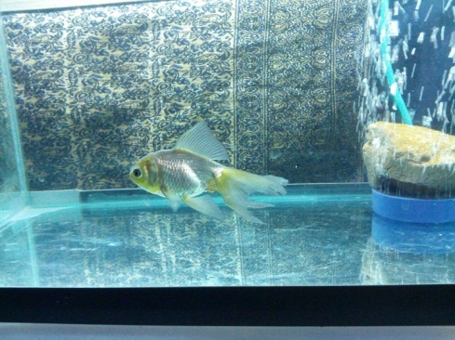
Tamaño de jaula según norma ≠ Espacio adecuado
‘Para dar lugar a los comportamientos apropiados de cada especie, el recinto debe tener un espacio adecuado. El tamaño de jaula requerido por norma no siempre respeta los requerimientos comportamentales del animal’(Consejo Nacional de Investigación, Instituto para la Investigación de Animales de Laboratorios, 1998).
Definir el espacio adecuado no es sólo una cuestión de dimensiones numéricas o volumen total, sino también de forma y diseño.
Espacio estructurado significa:
Utilizable
Apropiado según la especie
Mayor superficie de piso
Mayor espacio vertical
Notes:
NRC/ILAR (1998): Nonhuman Primates: Standards and Guidelines for the Breeding, Care and Management of Laboratory Animals, a Report. (National Research Council Institute for Laboratory Animal Research.) National Academy Press, Washington, D.C.
https://www.google.com/search?q=fish+in+empty+tank&tbm=isch&tbo=u&source=univ&sa=X&ei=gon6UYHyOKaWigL-o4GIAw&ved=0CC0QsAQ&biw=1280&bih=929#facrc=_&imgdii=_&imgrc=G_icy6t5jjmjcM%3A%3BNwEvDk52rcT6vM%3Bhttp%253A%252F%252Fi.imgur.com%252FPECJJj6.jpg%3Bhttp%253A%252F%252Fwww.irishfishkeepers.com%252Findex.php%252Fforum%252F1-coldwater-fish%252F130866-best-place-to-buy-fancy-goldfish-innear-dublin%3B2332%3B1749
http://www.designarthouse.com/interior-and-designs/good-fish-tank-decoration-ideas/

Slide 7
Cómo aumentar el espacio?

Slide 8
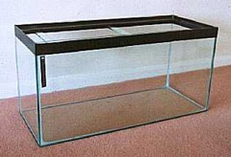
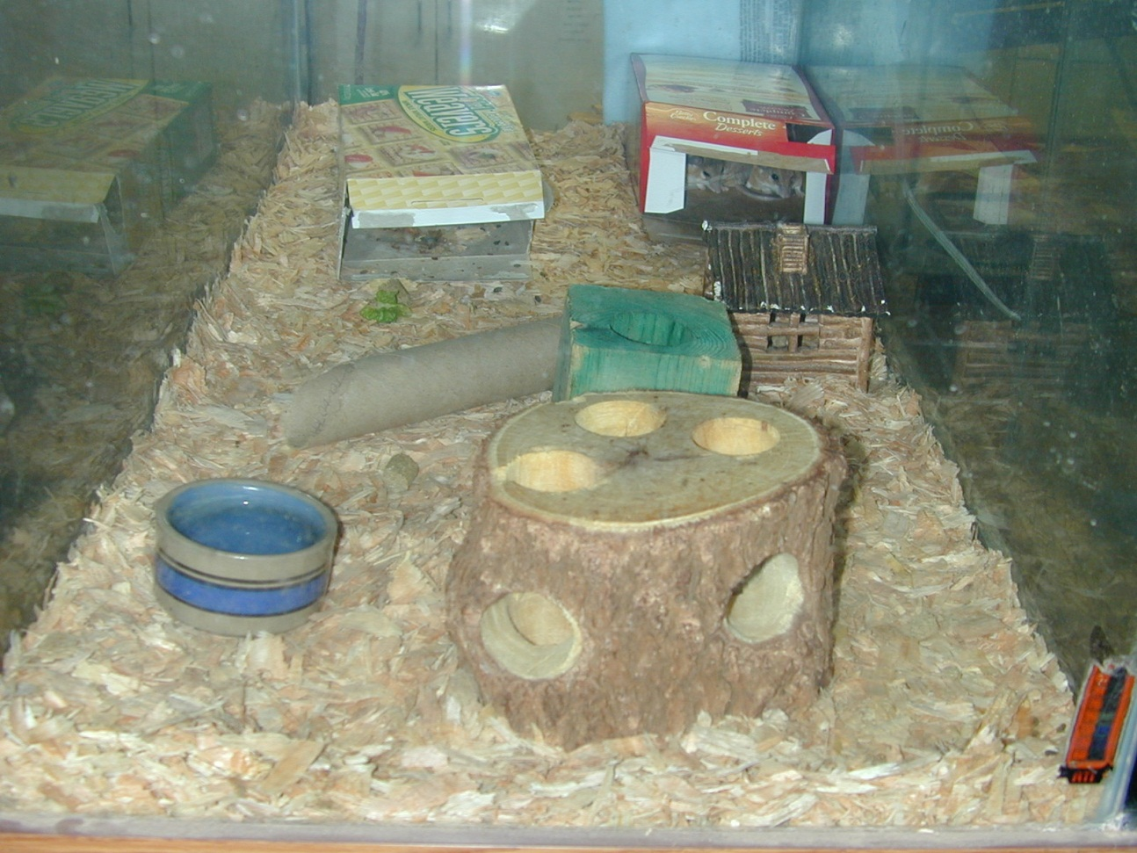
Superficie de Piso Aumentada Muy simple! Cualquier cosa, que tenga agujeros y un sustrato profundo
Elementos:
Cajas
Ramas
Tubos PVC
Tubos de cartón
Pelotas
Baldes
Iglús
Etc.
Brindan:
Lugares para esconderse
Barreras visuales
Rutas de escape
Espacio para excavar
Espacios de juegp
Materiales para masticar
Mayor tiempo para búsqueda de comida
Estructuras para hacer túneles/escalar
Etc.

Slide 9
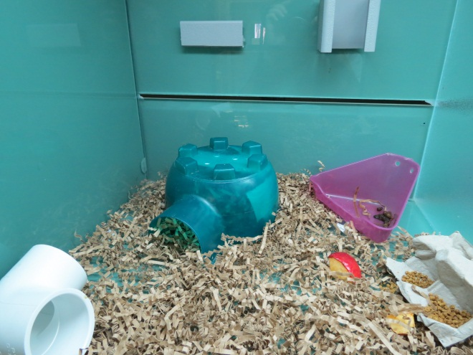
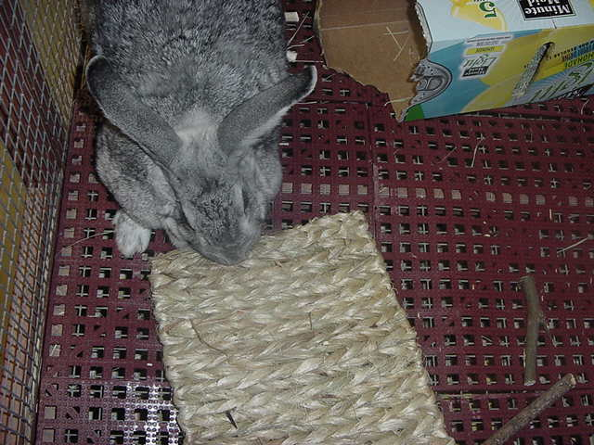
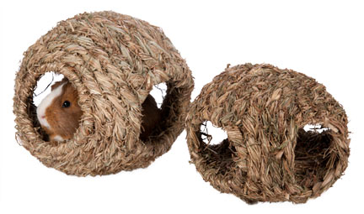
Accesorios Comestibles versus Permanentes
Uno de los enriquecimientos más brillantes!
No ocupan espacio. Alfombras de heno planas e iglús de heno huecos
Mayor tiempo para la búsqueda de comida sin requerir más metros cuadrados
Permanente
Comestible
Comestible
Notes:
https://www.google.com/search?q=fish+tank&source=lnms&tbm=isch&sa=X&ei=pJT6UZuEC8qpigKX0oHIBA&ved=0CAcQ_AUoAQ&biw=1280&bih=929#tbm=isch&sa=1&q=hay+igloo&oq=hay+igloo&gs_l=img.12...2199.4699.5.7044.10.10.0.0.0.0.90.663.10.10.0....0...1c.1.23.img..9.1.71.JSyxsMw86tA&bav=on.2,or.r_qf.&bvm=bv.50165853,d.cGE&fp=6e4bf708f1ad77e0&biw=1280&bih=929&facrc=_&imgdii=_&imgrc=FJV6hRjo6SCe2M%3A%3BNn9HwgMWVkEl6M%3Bhttp%253A%252F%252Fwww.ccac.ca%252Fimages%252FETC%252Fmodule7%252Fmouse-igloo.jpg%3Bhttp%253A%252F%252Fwww.ccac.ca%252Fen_%252Feducation%252Fniaut%252Fvivaria%252Fenrichment%3B400%3B327

Slide 10
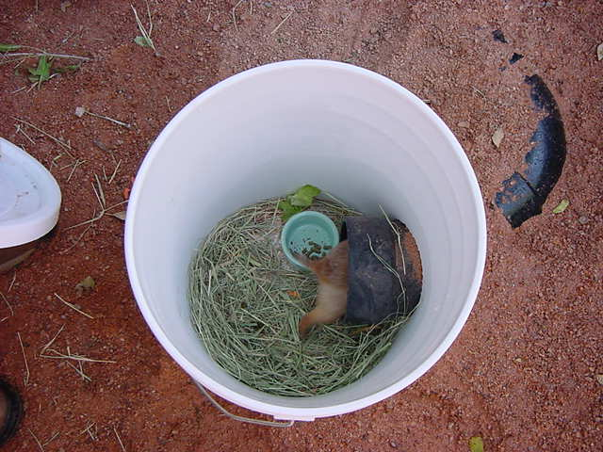
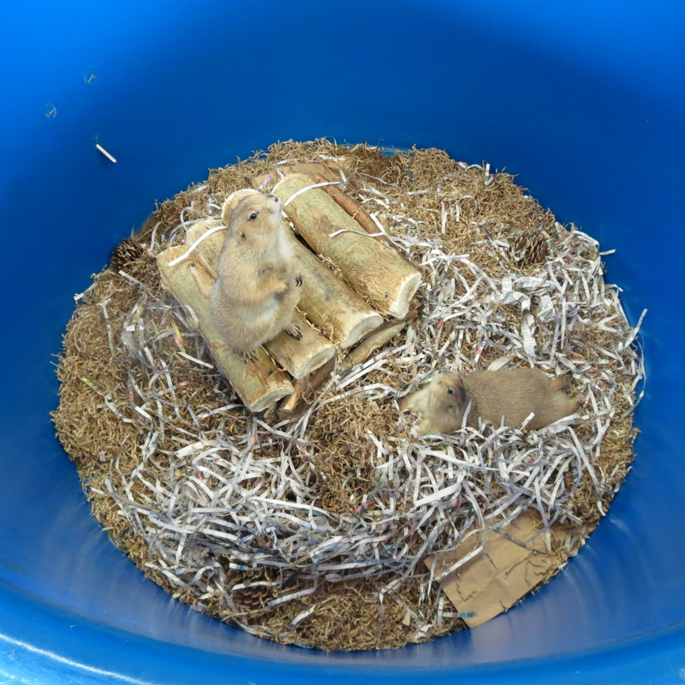
Accesorios Masticables vs. Permanentes
Extiende el tiempo de manipulación sin requerir más metros cuadrados
Permanente
Masticable
Notes:
Photo by: Hilda Tresz

Slide 11
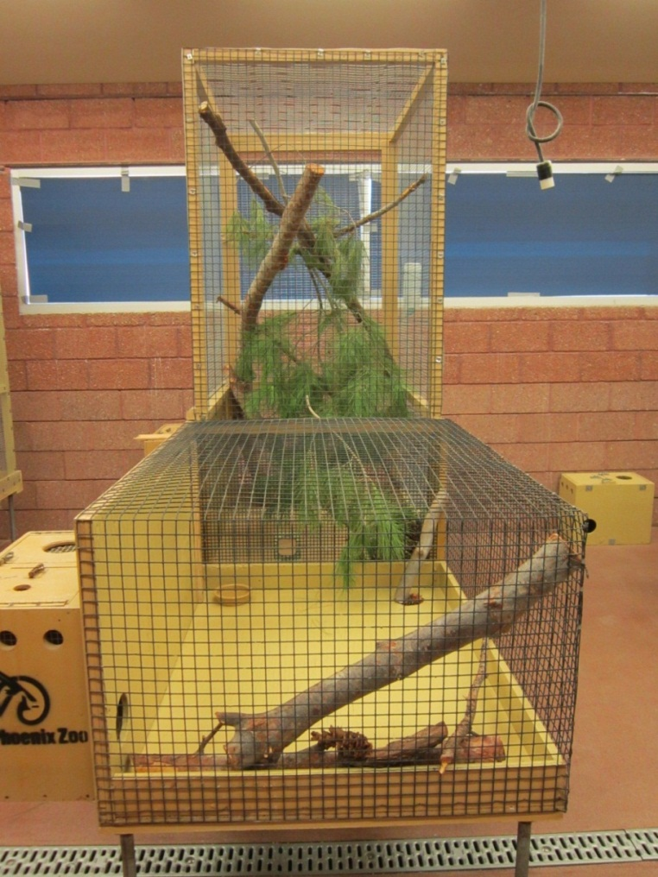
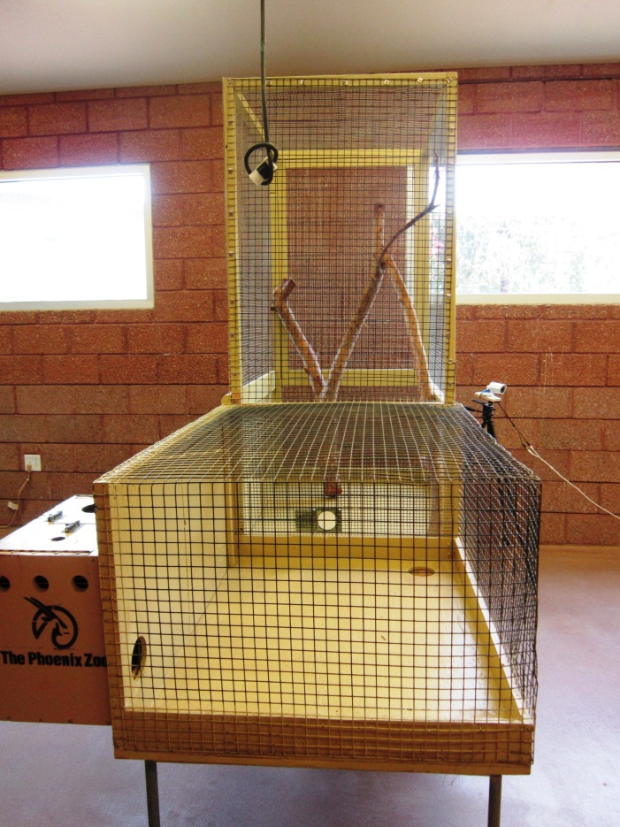
Espacio Vertical Aumentado Estructura Rígida, Continua
Elementos:
Ramas
Bancos
Estantes
Canastos metálicos
Etc.

Slide 12
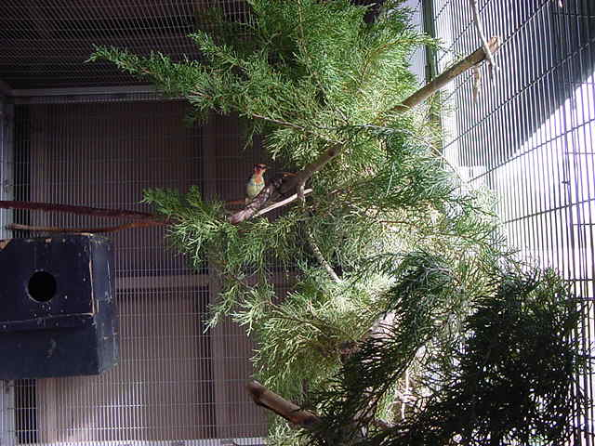
Espacio Vertical Aumentado Estructura Flexible, Interrumpida Los animales que viven en recintos homogéneos con soportes grandes, rígidos y continuos presentan patrones de locomoción diferentes a aquellos que se encuentran en ambientes más complejos, parecidos a la naturaleza, con soportes más pequeños, flexibles e interrumpidos (USDA, 1999).
Elementos:
Lugares donde posarse
Sogas
Cadenas
Hamacas
Escaleras
Elementos para colgarse
Plantas vivas
Etc.

Slide 13
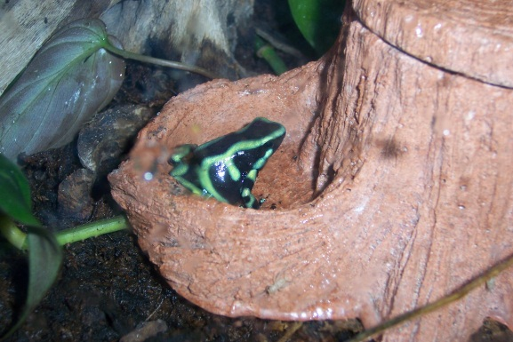
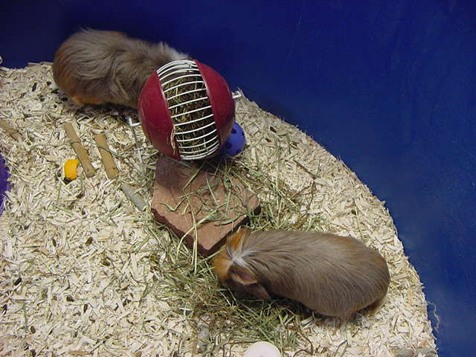
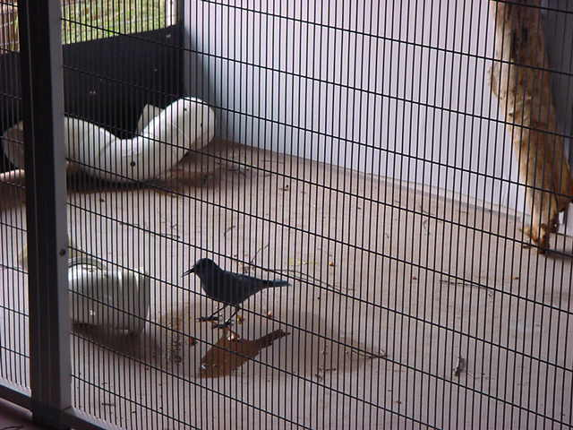
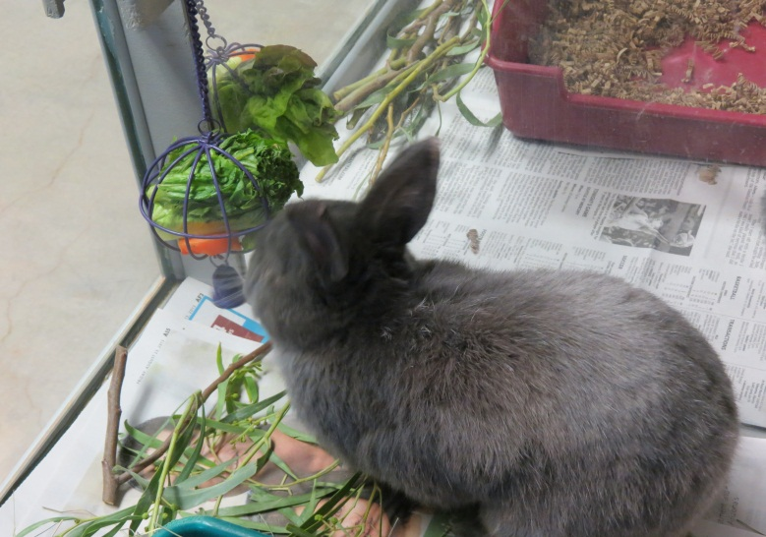
Aparatos permanentes para la Búsqueda de Alimento Dentro del Recinto

Slide 14
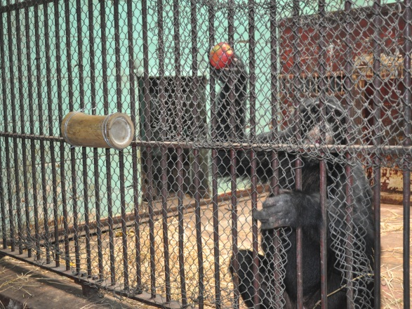
Aparatos Permanentes para la Búsqueda de Alimento Fuera del Recinto
El espacio se incrementa aún más!
Zoológico de Giza, Egypt
Notes:
Photo by: Hilda Tresz

Slide 15
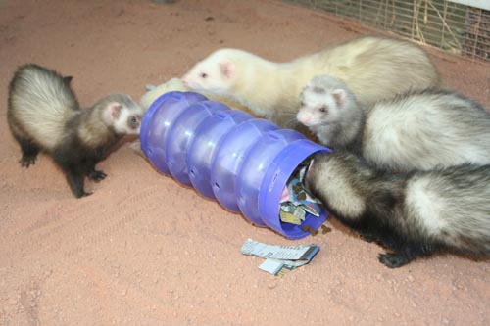
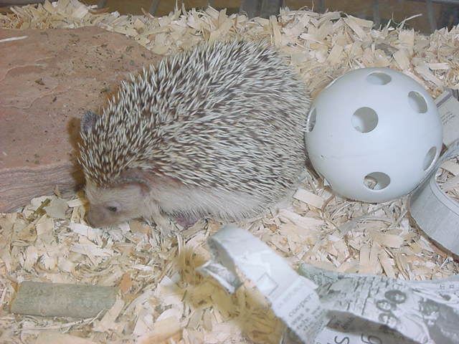
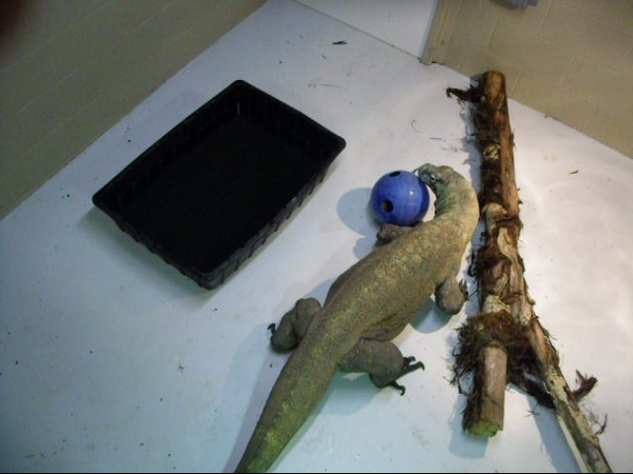
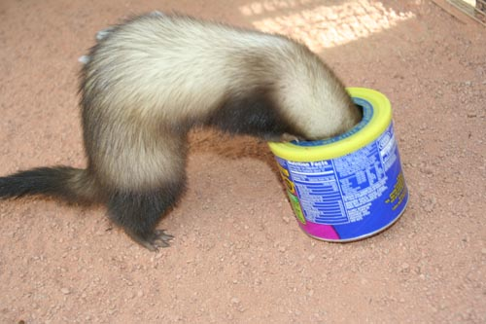
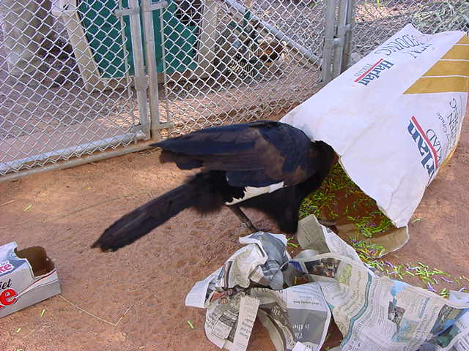
Aparatos para la Búsqueda de Alimento Estilo Libre
Video:
Notes:
Video by: Sarah Cooper, Hilda Tresz, A. E.

Slide 16
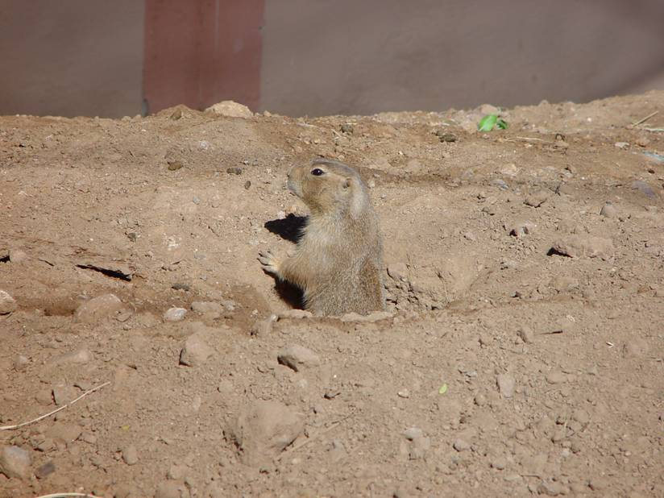
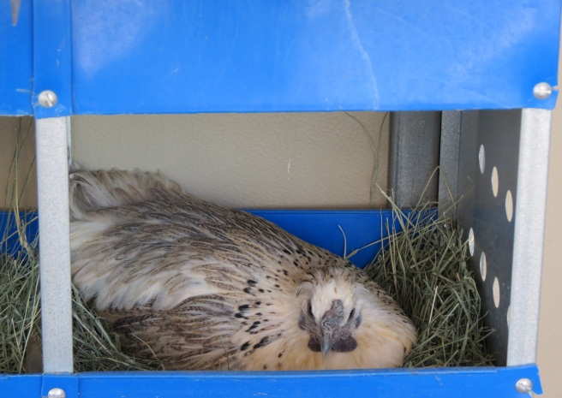
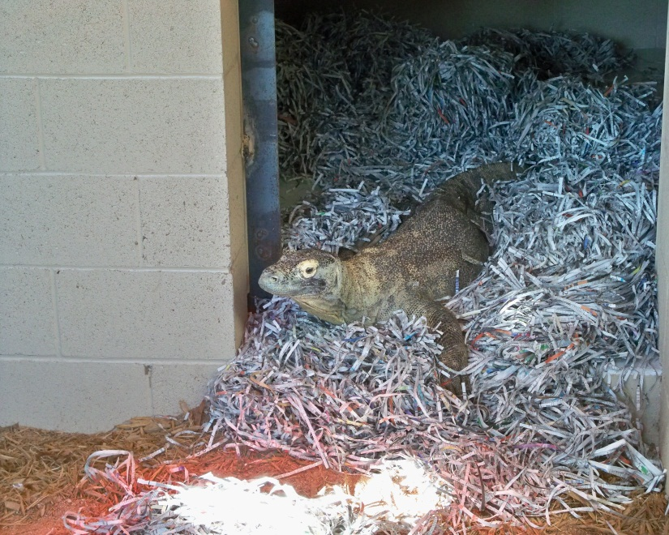
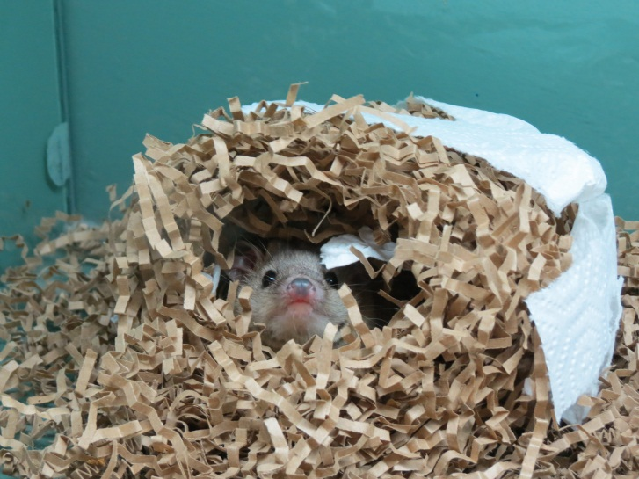
Sustrato Mágico!
Agregar materiales como coberturas para los pisos puede cambiar el uso del espacio (McKenzie et al., 1986) a través de la adición de otras categorías de enriquecimiento sin tomar espacio adicional.
Brinda:
Comportamiento de juegos
Construcción de nido
Esoacio para excavar
Escondites
Espacio para dar a luz
Mayor tiempo para búsqueda de
alimento
Etc.

Slide 17
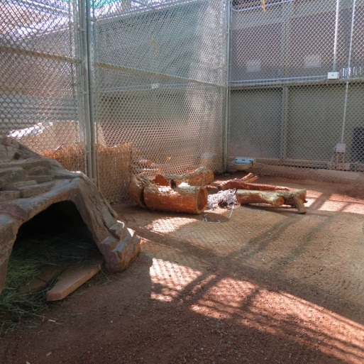
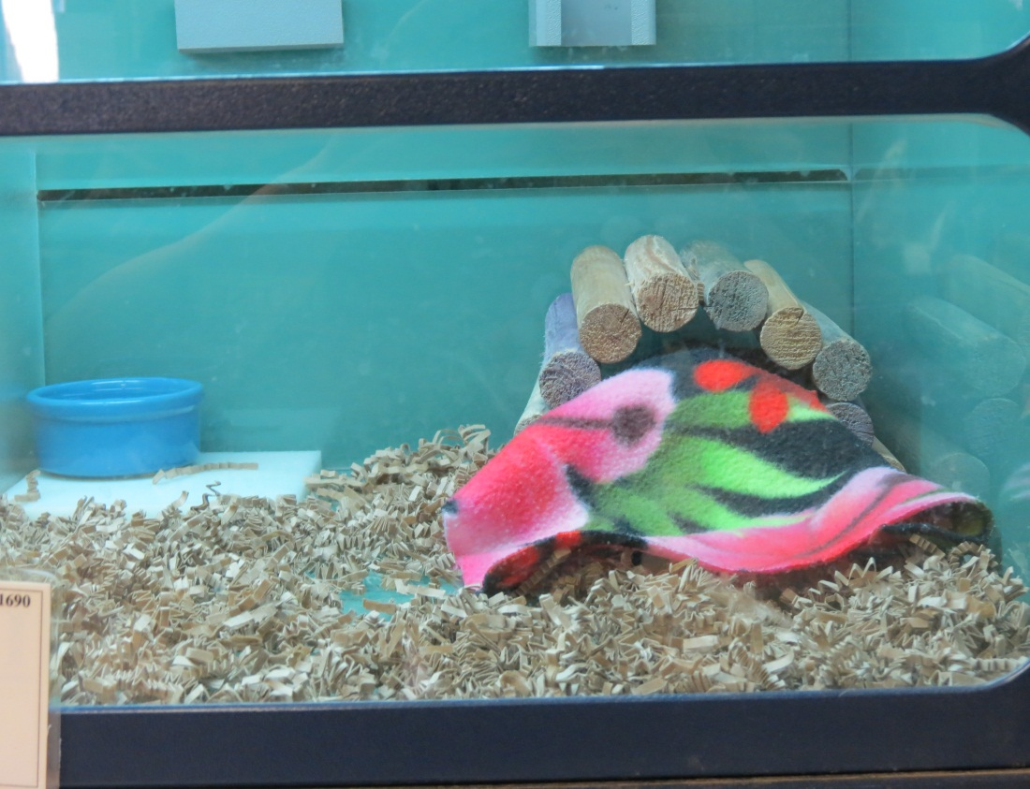
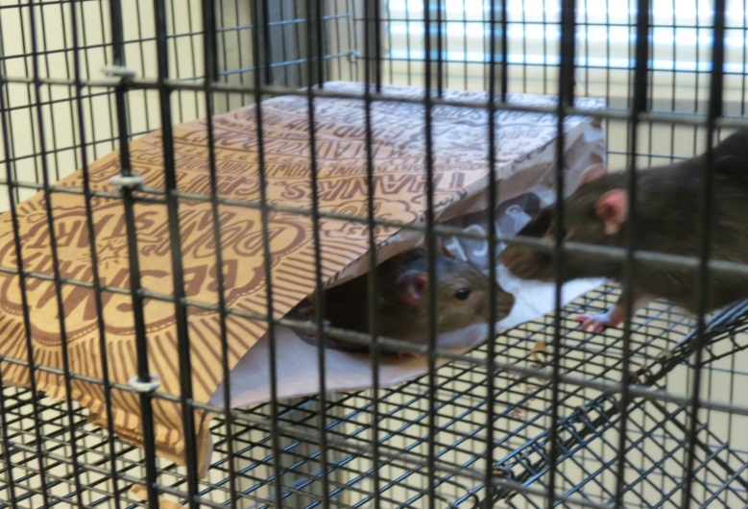
Elementos de Manipulación Destructibles
Elementos comunes, reciclables del hogar y vegetación
Troncos y ramas
Guías telefónicas
Cajas
Bolsas
Tubos de cartón
Ropa
Etc.

Slide 18
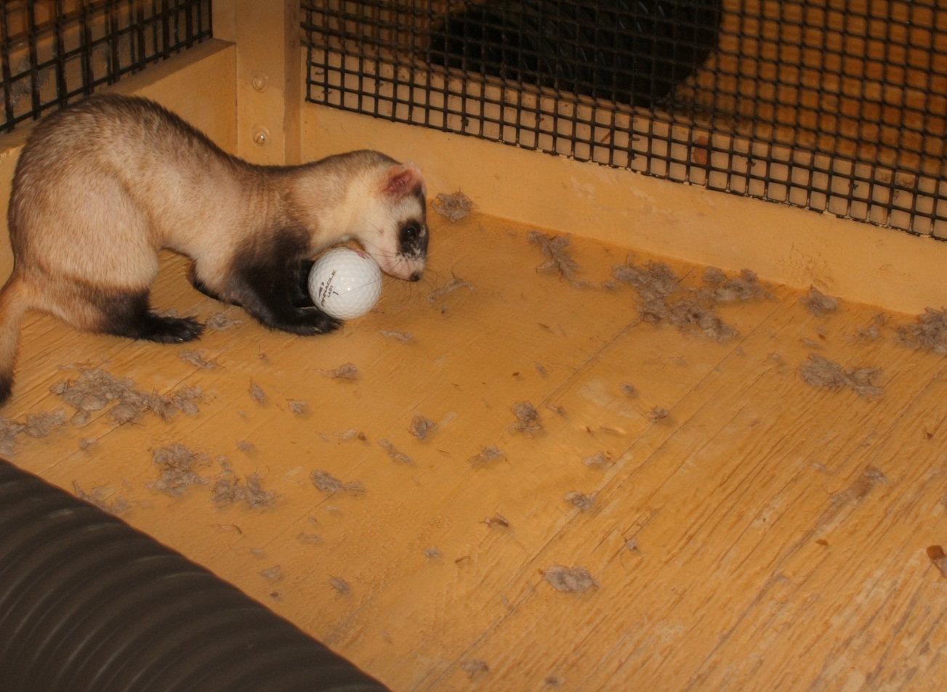
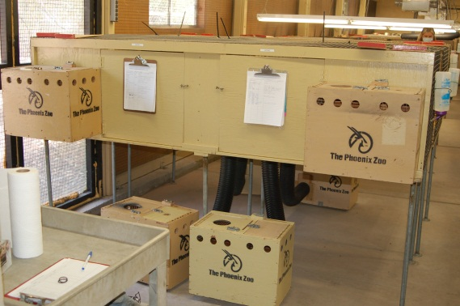
Pequeños Elementos Manipulables
Una pelota de golf puede llegar muy lejos!
Hurón de patas negras mostrando comportamientos de juego, imitando hábitos de caza y acecho, atrapando, recuperando y persiguiendo hasta la madriguera a través de la pelota de golf.
Notes:
Photo by Tara Sprankle

Slide 19
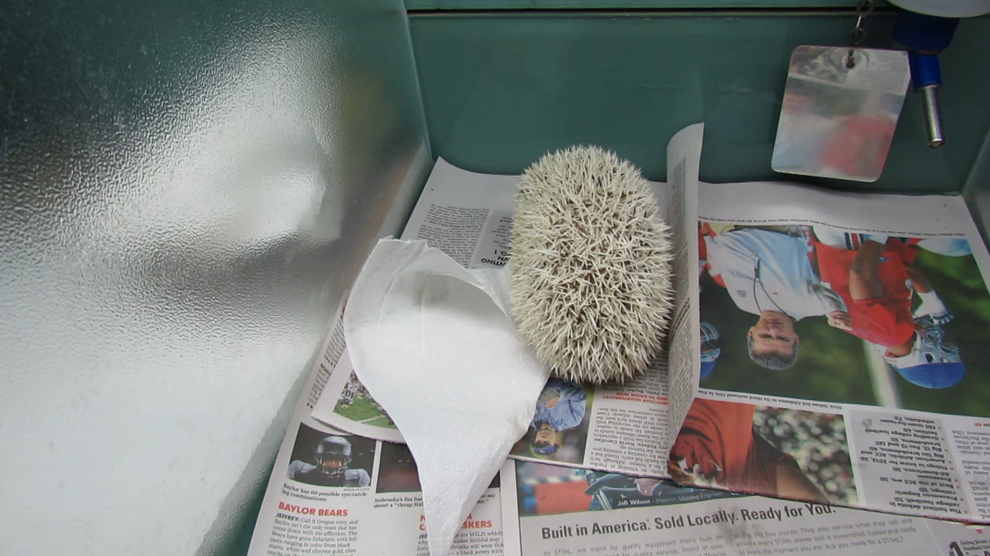
Enriquecimiento del Olfato y Oído
Se puede colocar esencias sólo en elementos que luego se removerán!
Los animales no tienen modo de salir de allí!

Slide 20
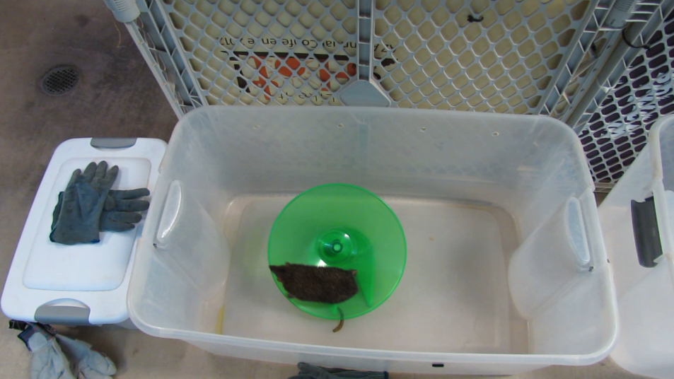
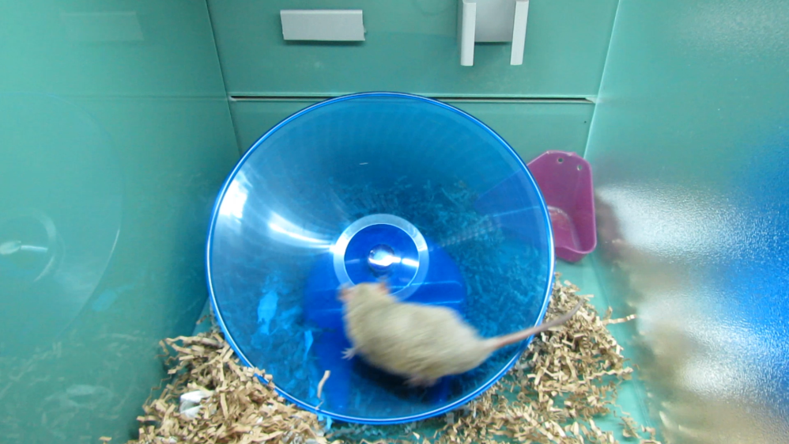
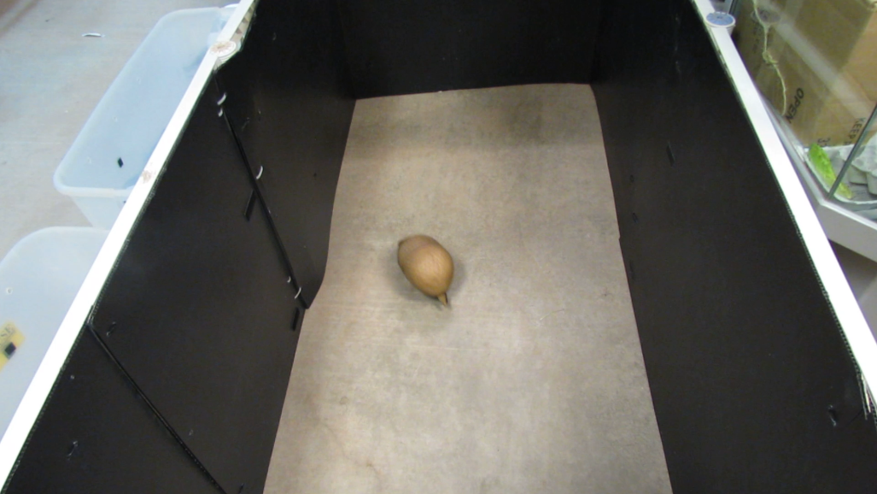
Ejercitándose en lugares pequeños
Videos

Slide 21
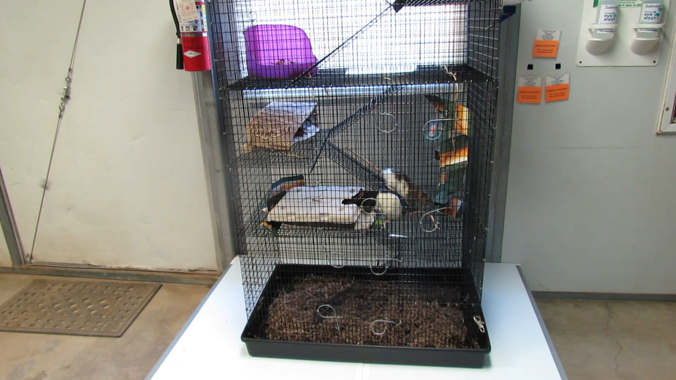
Ejemplo Perfecto del Uso de 3 Dimensiones

Slide 22
Las siguientes diapositivas muestran algunos de nuestros animales con elementos de enriquecimiento en espacios pequeños en el Zoológico de Phoenix

Slide 23
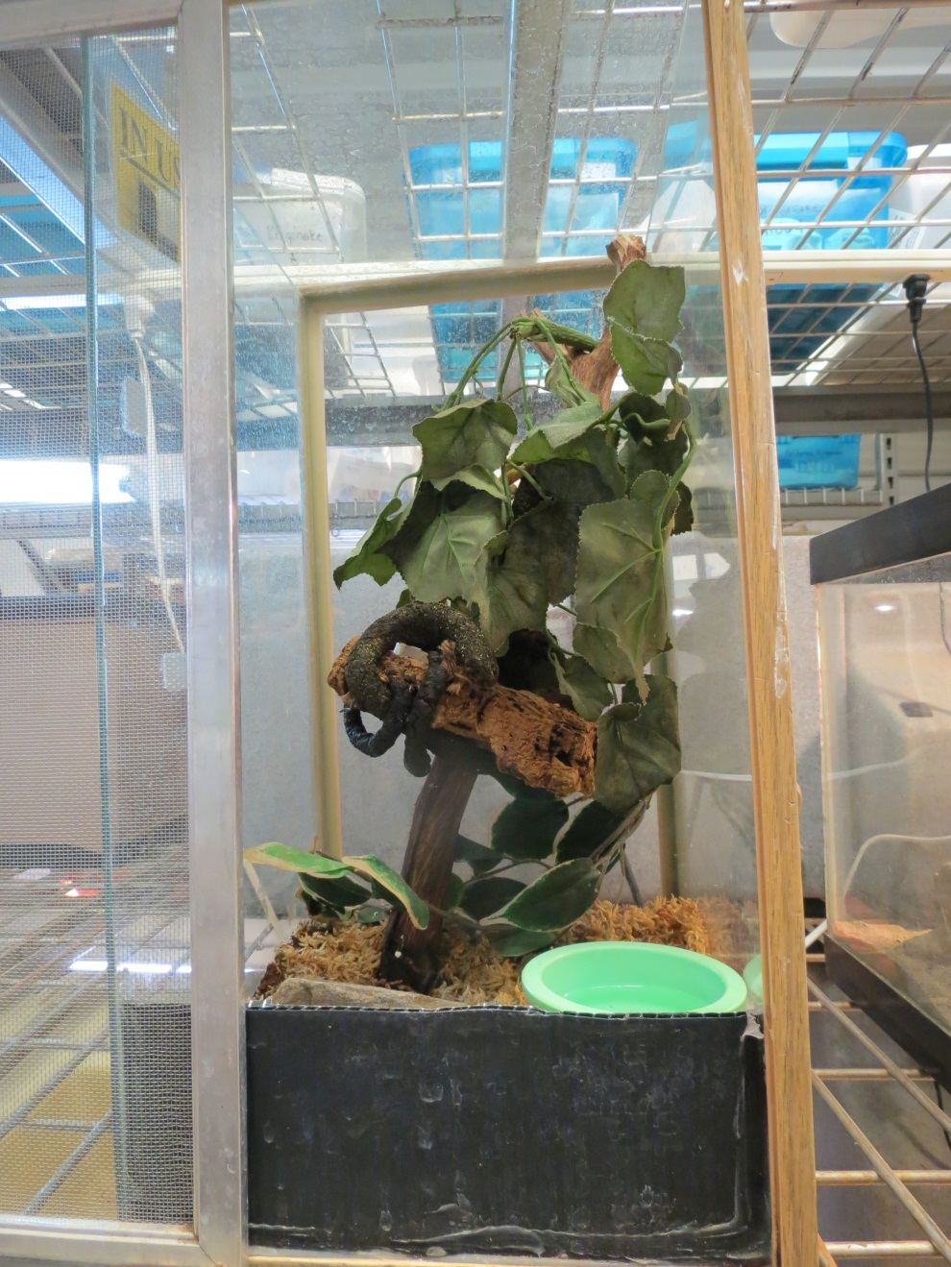
Plantas Artificiales

Slide 24
Cajas de Cartón

Slide 25
Bolsas de Alimentos

Slide 26
Hojas Secas

Slide 27
Comederos en Pelotas Plásticas

Slide 28
Musgo

Slide 29
Comederos en Rollos de Papel

Slide 30
Palos Masticables

Slide 31
Cajas de Cartón

Slide 32
Pelotas Plásticas

Slide 33
Paper bags
Bolsas de Papel Madera

Slide 34
Pelotas Plásticas

Slide 35
Ramas

Slide 36
Túneles Plásticos

Slide 37
Tubos de PVC

Slide 38
Tubos Gigantes de PVC

Slide 39
Cajas de Cartón

Slide 40
Cajas de Cartón

Slide 41
Comederos en Pelotas Plásticas

Slide 42
Cajas de Cartón

Slide 43
Sogas

Slide 44
Cajas de Cartón

Slide 45
Papel en Tiras

Slide 46
Iglús Comestibles

Slide 47
Troncos huecos

Slide 48
Ramas

Slide 49
Papel de Diario

Slide 50
Bolitas de Embalaje

Slide 51
Agradecimientos
Un agradecimiento especial a todo el personal del Zoológico de Phoenix, quienes prestan tanta atención al enriquecimiento de nuestros animales cada día. Es una tarea demandante!
Música de Mitchel Browse
Saint-Saëns Carnaval de Animales
Todas las fotos pertenecen al Zoológico de Phoenix a menos que se indique lo contrario.

Slide 52
Referencias
Association of Zoos and Aquariums (2010): Accreditation Standards and Related Policies (2010
edition), pp. 7–8.
Bennettt, C.L., and Davis, R.T. (1989): Long term animal studies. In Housing, Care and Psychological Well-being of Captive and Laboratory Primates (ed. E.F. Segal), pp. 213–234. Noyes Publications, Park Ridge, New Jersey.
Dunbar, D. (1989): Locomotor behavior of rhesus macaques on Cayo Santiago. Puerto Rican Health Science Journal 8 (1): 79–85.
Good-fish-tank-decoration-ideas- http://www.designarthouse.com/interior-and-designs/good-fish-tank-decoration-ideas
Kreger, M.D. (1999): Environmental Enrichment for Nonhuman Primates Resource Guide. Animal Welfare Information Center, Beltsville, Maryland.
Kulpa-Eddy, J.A., Taylor, S., and Adams, K.M. (2005): USDA perspective on environmental enrichment for animals. ILAR Journal (Institute for Laboratory Animal Research) 46 (2), 83–94.
McKenzie, S.M., Chamove, A.S., and Feistner, A.T.C. (1986): Floor-coverings and hanging screens alter arboreal monkey behavior. Zoo Biology 5 (4): 339–348.
NRC/ILAR (1998): Nonhuman Primates: Standards and Guidelines for the Breeding, Care and Management of Laboratory Animals, a Report. (National Research Council Institute for Laboratory Animal Research.) National Academy Press, Washington, D.C.
USDA (1999): Final Report on Environmental Enhancement to Promote the Psychological Well­being of Nonhuman Primates. U.S. Department of Agriculture, Animal and Plant Health Inspection Service, Riverdale, Maryland.

